Slide 1
Web工学とビジネスモデル Job Collector
2017/07/19
D班
中川 大海
梶村 直人
吉鷹 伸太朗
毛 燁天

Slide 2
サービスの概要
Job Collector
web上に溢れる就活情報を収集し、一元的に提供することで、学生の就職活動を円滑化するキュレーションサービスを開発
膨大なデータに対して機械学習を用いてユーザに必要な情報を分析・可視化して提供することで、付加価値の高いコンテンツを提供

Slide 3
Agenda
サービスの概要
現状と課題
提案
実装
デモ
ビジネスモデル
まとめ

Slide 4
現状と課題：就活市場の成長
2014 年度の新卒採用支援市場規模は、前年度比 104.6%の 1,987 億円
今後も人手不足から新卒採用に対する市場規模は増加
2014 年度の就職情報サイトの市場規模は前年度比 123.6%の 340 億円
情報掲載企業（求人企業）からの広告掲載料により構成
企業における採用活動が活発化するなか、中堅・中小企業を中心に掲載社数の増加が見込まれることから、大幅な拡大が予測される
矢野経済研究所 新卒採用支援市場に関する調査結果 2015 を参照

Slide 5
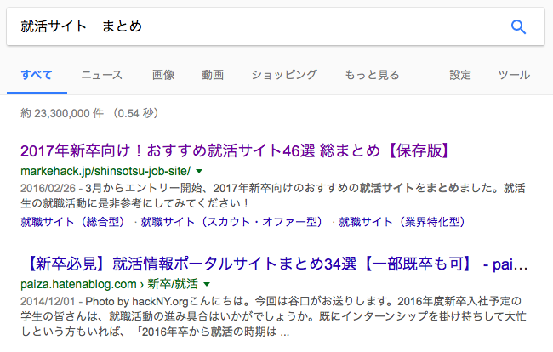
現状と課題：就活サイトの氾濫
総合就活サイト | 専門就活サイト | その他
リクナビ | 理系ナビ | 地方専門系 (ふくしまファン)
マイナビ | アカリク
キャリタス | ONE CAREER | 逆オファー型 (Offer Box)
ダイヤモンド就活ナビ | 外資就活どっとこむ
あさがくナビ | 合説どっとこむ | 掲示板 (みんなの就職活動日記)
就活支援サービスの探索の一例
情報過多
就活支援サービスの一例

Slide 6
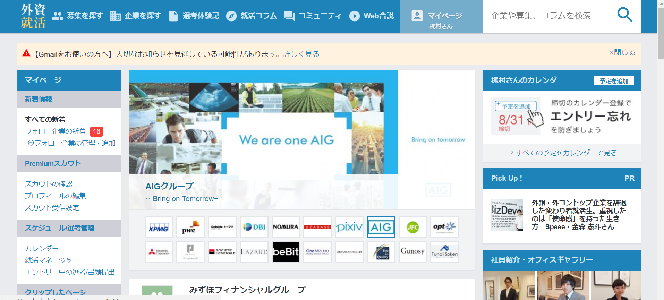
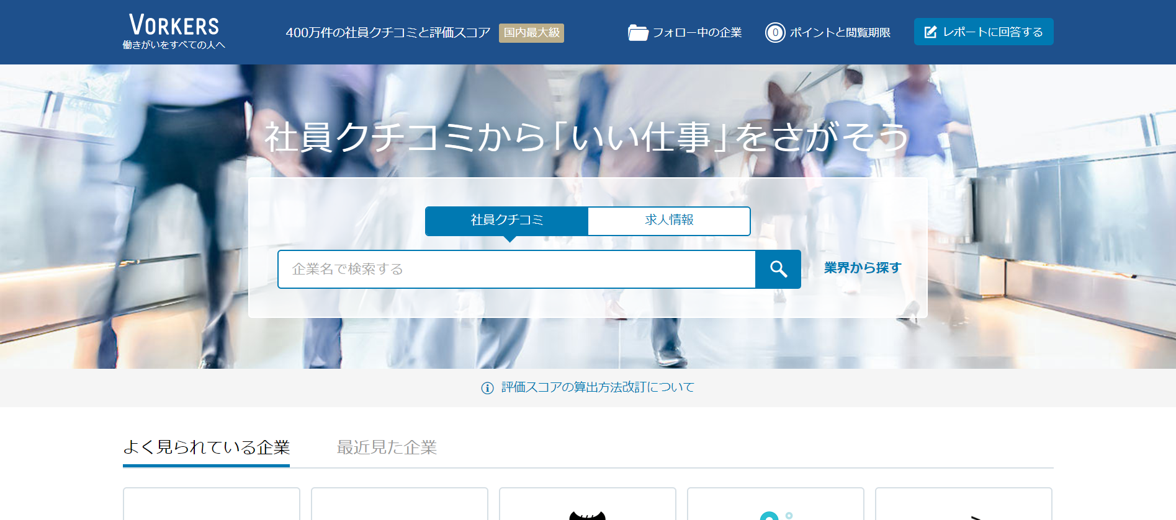
現状と課題：就活サイトの問題点
外資就活
情報が多岐にわたり、かつ膨大な量が存在
実際の社員の意見が書かれていない
選考体験記の情報が多い
Vokers
実際の社員の口コミにより構成
社員の口コミが大量にあるためそれをすべて読むのは大変
選考体験記などの入社へのプロセスが書かれていない

Slide 7
提案
web上の就活情報の散乱・氾濫を解決するキュレーションサービスを提供
情報の散乱 → 一元化
情報の氾濫 → 集約・要約
多様な就活情報サイトからデータを収集し、必要な情報を一元的に確認できるように
膨大な量のデータを機械学習によって分析し、
ユーザにとって有益なコンテンツを提供
crawling
scraping
machine learning
data mining
Job Collector

Slide 8
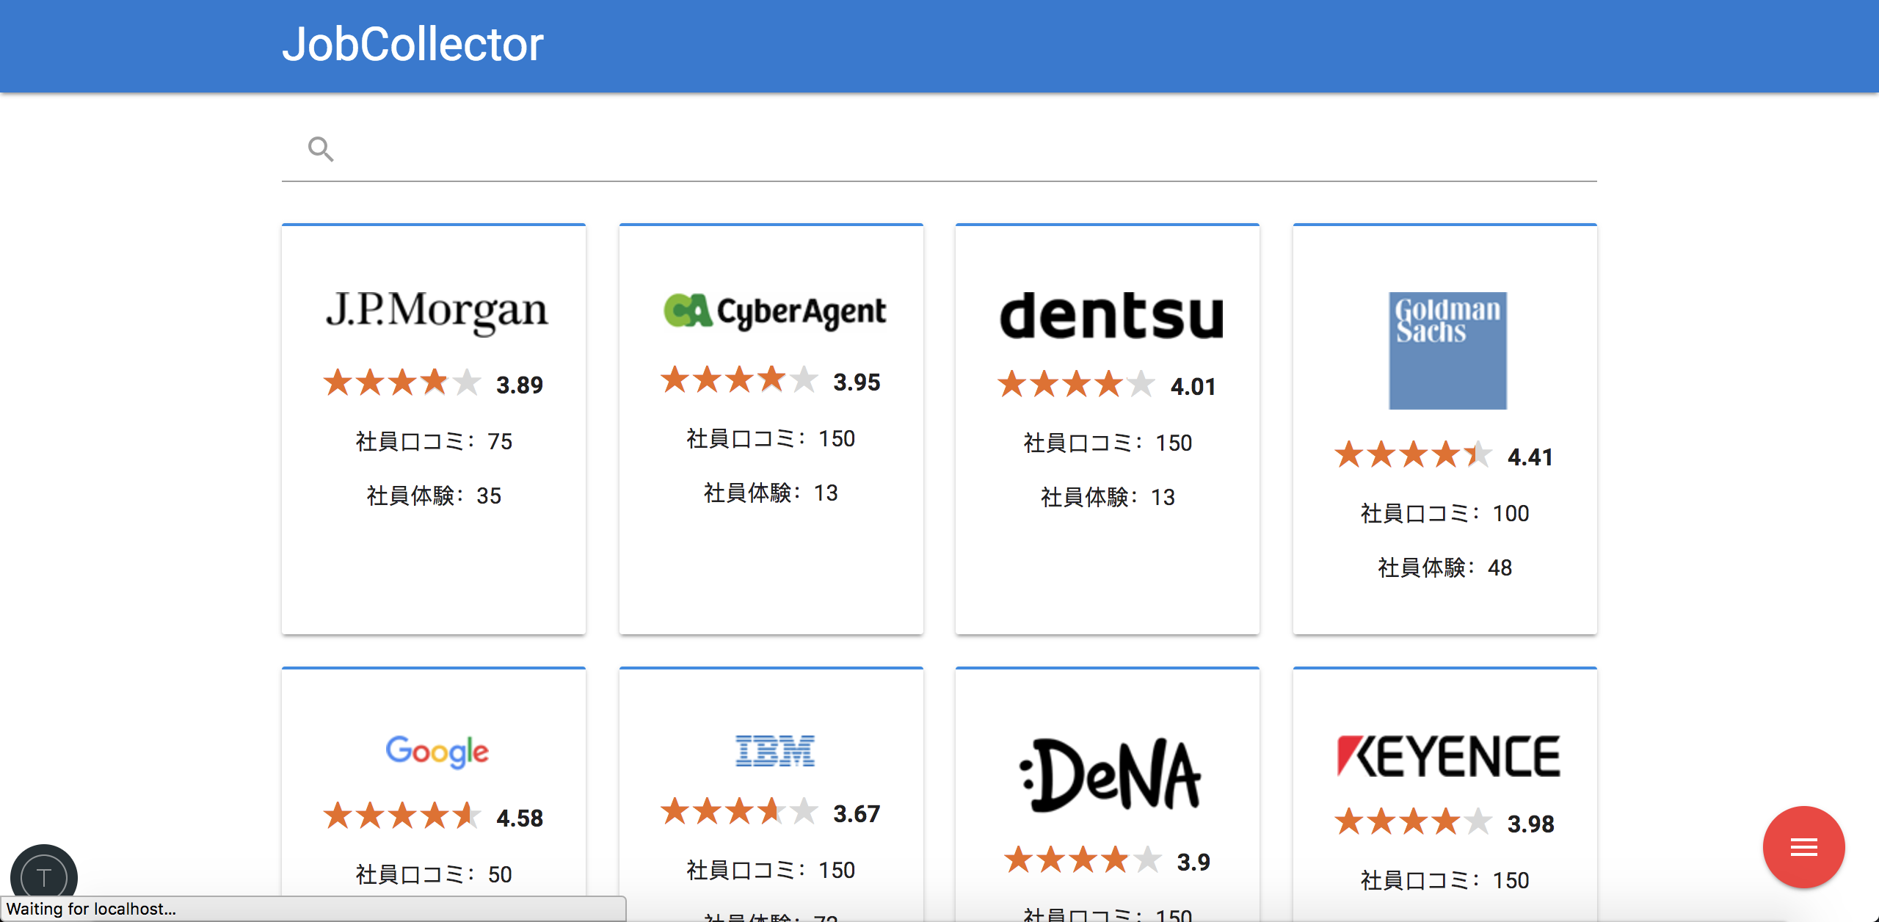
実装 全体の枠組み
就活/転職情報サイト
サーバー
③meteorベースのwebアプリで表示
①就活/転職情報サイト
からクローリング/スクレイピングして必要な情報をDBに格納
②Pythonで機械学習やデータマイニングを行い、
結果をサーバー/DBに格納

Slide 9
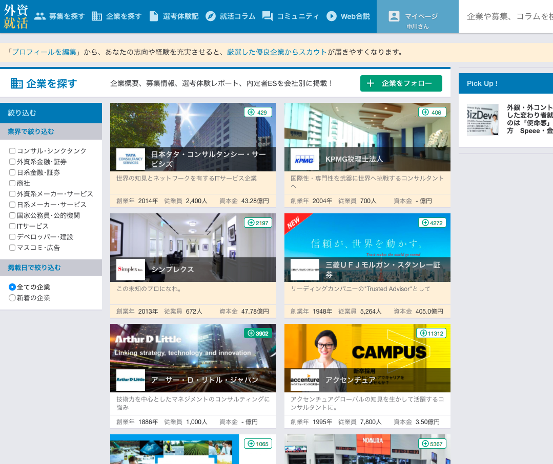
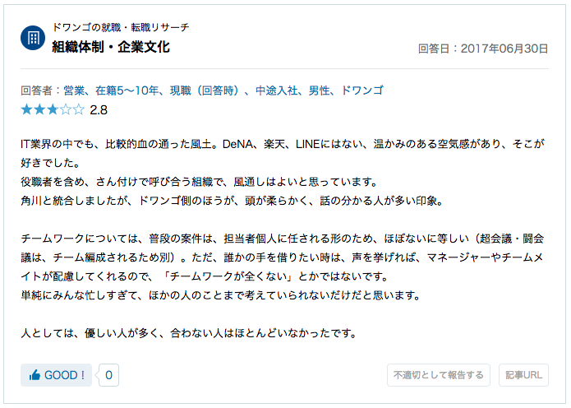
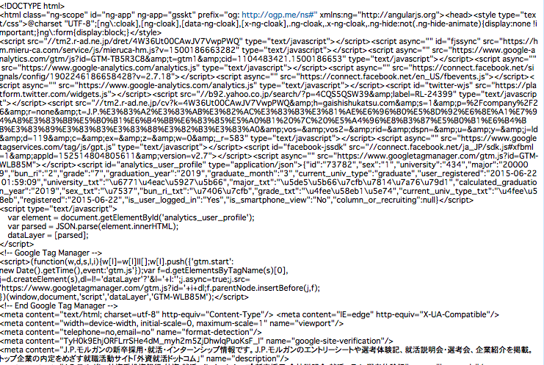
実装 ①クローリング・スクレイピング
外資就活ドットコムやVorkersなどからデータをクローリング
企業情報や選考体験記、転職者による企業評価などを中心にHTMLを取得
JSの実行が必要な部分があるためSeleniumとPhantomJSを利用
BeautifulsoupでスクレイピングしてHTMLを解析し、必要な情報を抽出しサーバーに格納
クローリング
スクレイピング
DB格納
サーバー

Slide 10
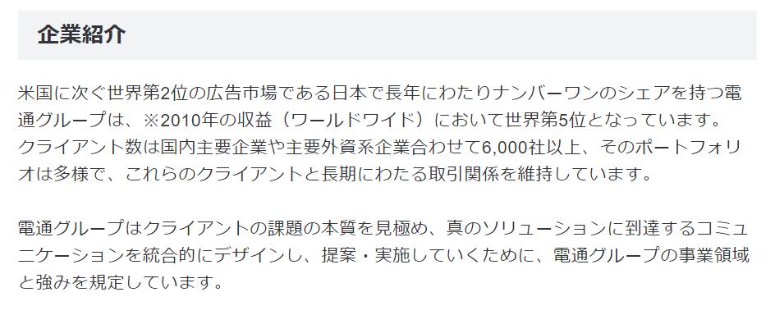
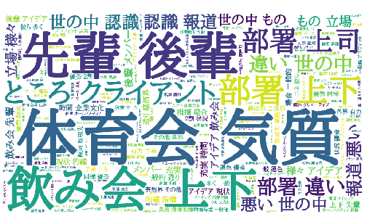
実装 ②Word Cloud
既存の就活情報
Word Cloudによる口コミの要約
外資就活ドットコム
企業情報が企業の視点で書かれており、客観性がない
単語の出現頻度を可視化したもの
組織体制・企業文化に対する実際の社員の口コミについてWord Cloudを作成
企業の実際の特徴を一目でわかるようにした
Vorkers
社員の口コミが膨大な数存在し、把握しきれない

Slide 11
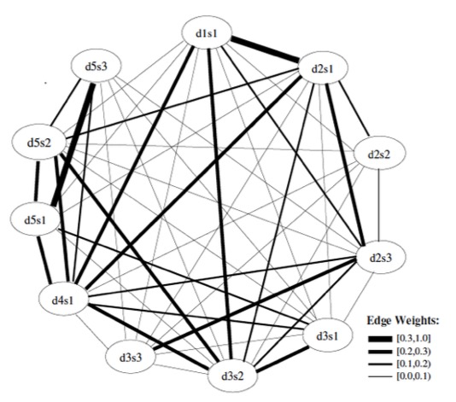
実装 ③LexRank
LexRankはPageRankに着想を得た重要文抽出アルゴリズム
単純なアルゴリズムで、特にレビュー等の要約に向いている手法
多くの文と類似する文は重要な文
重要な文と類似する文は重要な文
今回の実装は
文章をMeCabで単語分けし、名詞・形容詞・副詞を抽出
抽出した文章をtf-idf法でベクトル化
コサイン類似度により隣接行列を計算
要約アルゴリズムの概要
抽出的要約
重要文抽出
重要な文を抜き出す
ex) Lex Rank
文短縮
各文を短縮する
ex) Noisy Channel Model
生成的要約
抽出型要約以外の要約
技術的に難解
ex) マルチアテンションモデル
類似度グラフの例([Erkan 04])

Slide 12
実装 ④Website Technology
Meteor (isomorphic javascript web framework):
Isomorphic: クライアントとサーバーの両方で動作するJavaScriptアプリケーション
利点：Rapid prototyping
クライアントとサーバーの接続は普通のhttp endpointではなく、ddpというProtocolで繋いでいる
Socket.ioと近いreal-time bidirectionalデータ通信
フロントエンド: Blaze.js + Materialize.css
バックエンド：Meteor.js + MongoDB

Slide 13
デモ
デモ

Slide 14
ビジネスモデル
掲載対象のサイトやサービスと提供
各種コンテンツに掲載元サイトへのリンクを貼りアクセスを促すことで、遷移アクセスに応じた報酬型利益を元サイトから貰う
優良なコンテンツを多く有する元サイトのアクセス増を促す、互恵的なビジネスモデル
キュレーションメディアにありがちな無断掲載コンテンツを用いた広告収益や信頼性の問題をクリア
掲載元サイト
元サイトへユーザ誘導
Job Collector
アクセス増に応じた報酬

Slide 15
今後の課題
情報源の拡大
情報の検索性の向上
未対応の就活情報サイトへの対応
企業サイト
企業にまつわるニュース
業種や基本情報に基づくタグ付け
フィルターやソート機能
より多様な高付加価値コンテンツの提供
口コミのポジネガ分析・トレンド分析
ユーザの基本情報や選考情報、視聴履歴などを踏まえたコンテンツ推薦エンジン
機械学習を用いた選考通過者と落選者のES分析
選考倍率予測

Slide 16
まとめ
web上に散乱・氾濫している就活情報を収集し、一元的に提供することで、学生の就職活動をより円滑に進めることを可能にするwebサービスを開発
情報を収集するだけでなく、膨大なデータに対して機械学習などを用いてユーザに必要な情報を分析・可視化して提供することで、付加価値の高いコンテンツを提供
キュレーション元のサイトと提携し、サイト誘導とアフィリエイトの互恵的な関係に基づいた健全なビジネスモデルを構築
今後は情報の収集元を拡大することに加え、機械学習などを用いたより高付加価値なコンテンツ提供や情報の検索性向上などを図ることで、より就活生が使いたくなる、使って得をするサイトに

Slide 17
ご清聴ありがとうございました

